Slide 1
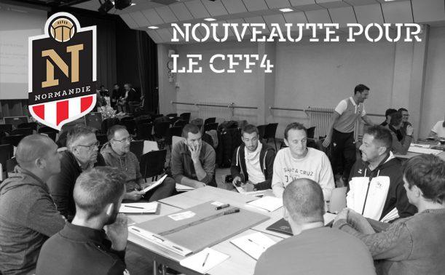


DIRIGEANT DE CLUB
FORMATION 2018-2019

Slide 2



Depuis 2016/2017 : Mise en place progressive du « Parcours fédéral de formation des dirigeants » (PFFD) en complément des actions de formation organisées par les Ligues et les Districts.
2017 / 2018 : Recrutement de 12 formateurs issus des clubs de la L.F.N., mise en place d’une sélection de formations destinées aux dirigeants de club.
2018 / 2019 : Formations proposées aux clubs du D.E.F. un samedi matin suivant le calendrier ci-joint

Slide 3

Le coût de formation de chaque module de 4h est de 50€.
Vous avez la possibilité d’obtenir 50 € de réduction en bon de formation (2 bons de 25 € pour chaque module de formation)

Slide 4
Connaissance de l’association : (re)découvrir le cadre associatif.
Gestion projet : mobiliser et animer les équipes.
Gestion financière : recruter un salarié et financer l’emploi.
Fonction employeurs : optimiser les ressources financières de son club.
Conduite de réunion et prise de parole en public : préparer et animer une réunion.
Gestion Sportive : accompagner une équipe U6 à U11.
UNE OFFRE DE MODULES ISSUS DU PARCOURS FEDERAL
DE FORMATION DE DIRIGEANTS

Slide 5
UNE OFFRE DE MODULES ISSUS
DU PARCOURS FEDERAL
DE FORMATION DE DIRIGEANTS
Connaissance de l’association : (re)découvrir le cadre associatif.

Slide 6
UNE OFFRE DE MODULES ISSUS
DU PARCOURS FEDERAL
DE FORMATION DE DIRIGEANTS
Gestion projet : mobiliser et animer les équipes.

Slide 7
UNE OFFRE DE MODULES ISSUS
DU PARCOURS FEDERAL
DE FORMATION DE DIRIGEANTS
Gestion financière : recruter un salarié et financer l’emploi.

Slide 8
UNE OFFRE DE MODULES ISSUS
DU PARCOURS FEDERAL
DE FORMATION DE DIRIGEANTS
Fonction employeurs : optimiser les ressources financières de son club.

Slide 9
UNE OFFRE DE MODULES ISSUS
DU PARCOURS FEDERAL
DE FORMATION DE DIRIGEANTS
Conduite de réunion et prise de parole en public : préparer et animer une réunion.

Slide 10
UNE OFFRE DE MODULES ISSUS
DU PARCOURS FEDERAL
DE FORMATION DE DIRIGEANTS
Possibilité de mettre cette formation en place au sein de votre club
Gestion Sportive : accompagner une équipe U6 à U11.
a) Objectifs de l’action
Ce module est destiné à former les parents, dirigeant(e)s, bénévoles, joueurs(ses) souhaitant s’investir dans l’accompagnement d’une équipe de football d’animation des catégories U7, U9 et U11.
b) Organisation de la formation
-Comment appréhender la gestion d’un groupe d’enfants ? - Comment devenir le relais entre l’éducateur et l’enfant ? - Participer à l’organisation d’une rencontre de football U6 à U11.

Slide 11


CALENDRIER DES FORMATIONS
Mobiliser et animer les équipes
- Samedi 26 Janvier Formateur : Daniel SAVOYE
Gestion projet : mobiliser et animer les équipes
Préparer et animer une réunion
- Samedi 09 Février Formateur : Ridouan AIT HAMMOU
Conduite de réunion et prise de parole en public : préparer et animer une réunion
(Re découvrir) le cadre associatif
- Samedi 23 Mars Formateur : Daniel SAVOYE
Connaissance de l’association : (re)découvrir le cadre associatif.

Slide 12
CALENDRIER DES FORMATIONS
Optimiser les ressources financières de son club
- Samedi 23 Février Formateur : Madani FERHATI
Optimiser les ressources financières de son club
- Samedi 9 Mars Formateur : Madani FERHATI
Fonction employeurs : recruter un salarié et financer l’emploi
Recruter un salarié et financer l'emploi
Accompagner une équipe U6-U11
Possibilité de mettre cette formation en place au sein de votre club

Slide 13
L’IR2F NORMAND : UN OUTIL DE FORMATION AU SERVICE DES CLUBS
SE FORMER A L’IR2F, C’EST APPRENDRE A SE CONNAITRE
SE FORMER A L’IR2F, C’EST APPRENDRE A PARTAGER
SE FORMER A L’IR2F, C’EST APPRENDRE A TRANSMETTRE
« Le meilleur moyen de prévoir le futur, c’est de le créer. »
Peter DRUCKER

